Slide 1


Порівнюємо групи
об’єктів за кількістю

Slide 2
Ці числа рівні чи не рівні? Покладіть між картками
з числами картку з відповідним знаком: «=» або «≠».
Скільки кружків?
Покладіть на парту 5 кружків і 3 чотирикутники.
Яких фігур не вистачило для складання пар?
Яке число менше?
Складіть пари.
Яке число більше?
Які фігури залишилися без пари?
Скільки чотирикутників? Покладіть під
фігурами відповідні картки з числами.
5
3

Slide 3
Рівні чи ні кількості кружків і трикутників?
Покладіть між картками з числами картку
з відповідним знаком.
Покладіть на парту 5 трикутників і 5 кружків.
Складіть пари. Що можна сказати про кількість
трикутників і кружків?
5
5

Slide 4
Позначте кількість фігур відповідними
картками з числами.
Покладіть на парту 1 чотирикутник і 5 трикутників.
Складіть пари.
Які фігури залишились без пари?
Чи рівні ці числа? Покладіть відповідний знак.
Зробіть так, щоб кількість чотирикутників і трикутників
стала рівною.
Яке число менше?
Яке число більше?
5
5
1

Slide 5
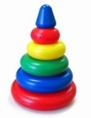
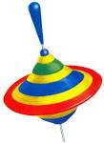
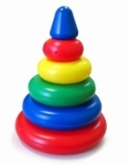
Чи рівна кількість елементів у множинах?
Якщо ні, то яке число більше? яке менше?
5
4
більше
менше

Slide 6
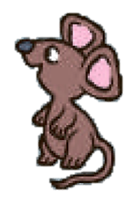
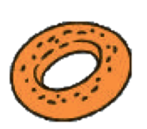
Чи рівна кількість елементів у множинах?
Якщо ні, то яке число більше? яке менше?
2
4
менше
більше

Slide 7

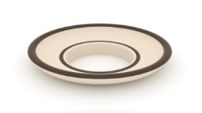
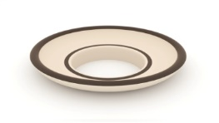

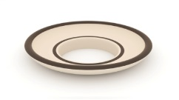
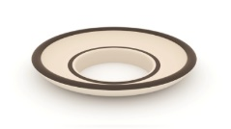
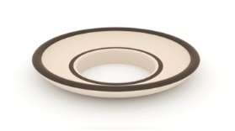

Чи рівна кількість елементів у множинах?
Якщо ні, то яке число більше? яке менше?
5
5

Slide 8
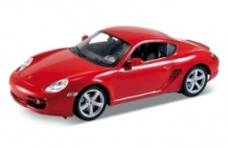




Яке число більше? Яке число менше?
5 більше ніж 3
5
>
3

Slide 9
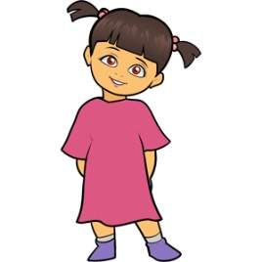
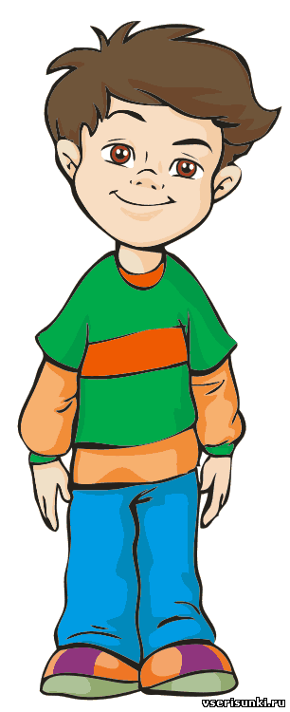

Яке число більше? Яке число менше?
4
<
7
4 менше ніж 7

Slide 10
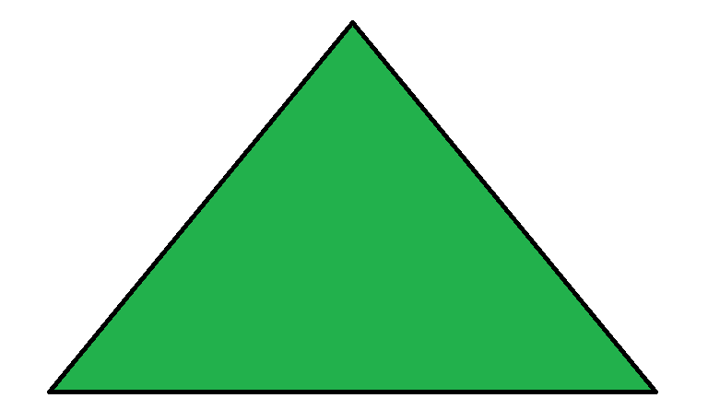
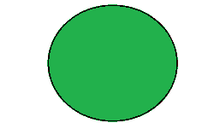
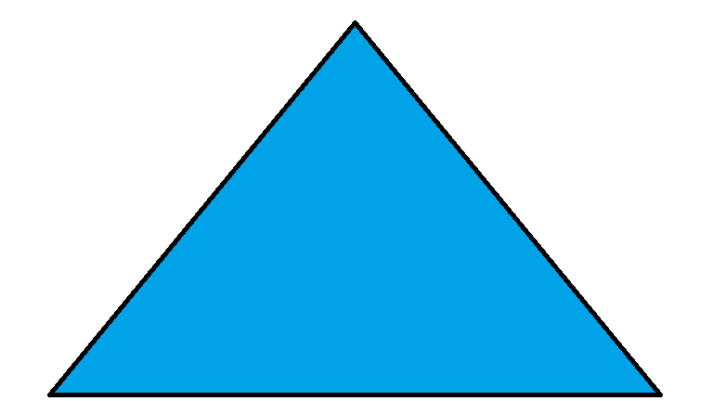
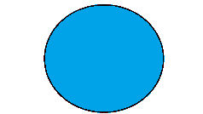
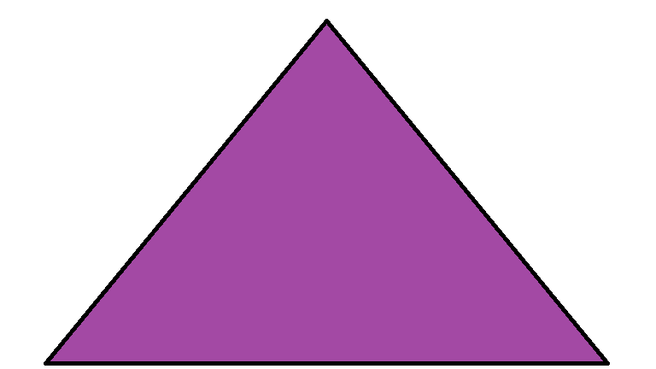
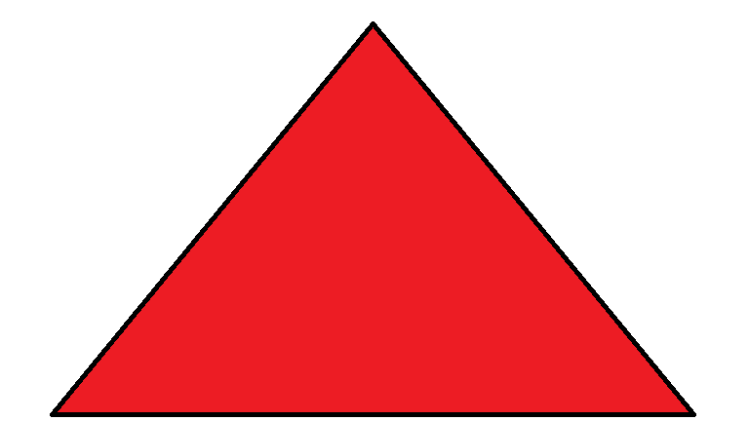
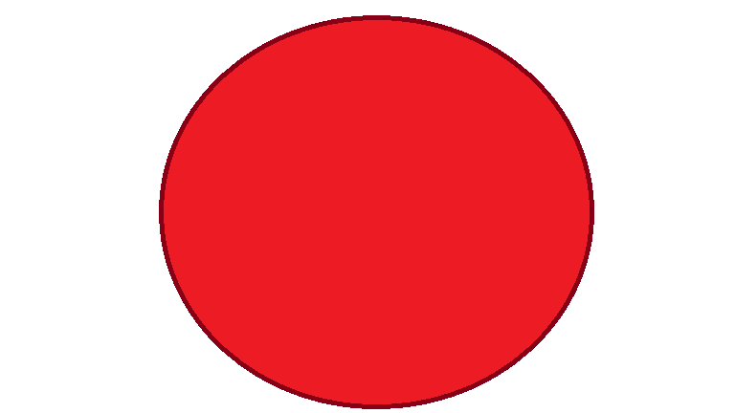
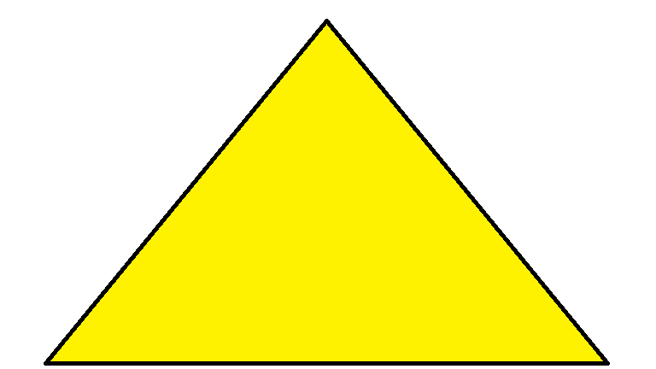
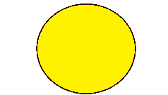

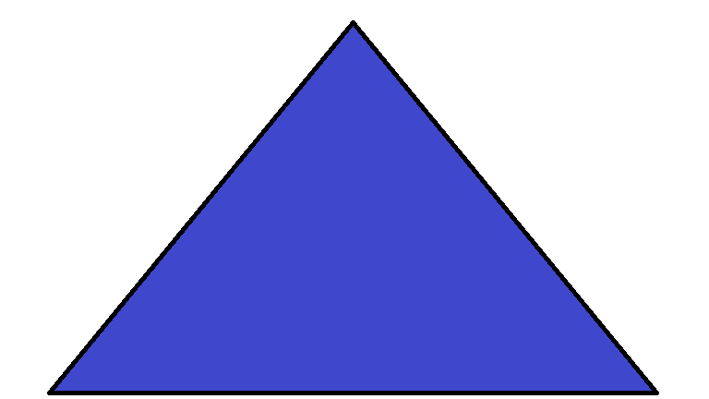
Розглянь, як треба ставити знаки рівності і нерівності.
6
>
5
Нерівність

Slide 11
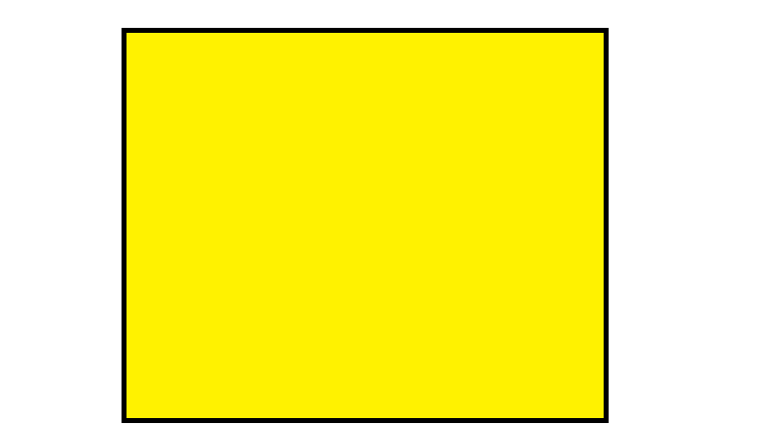

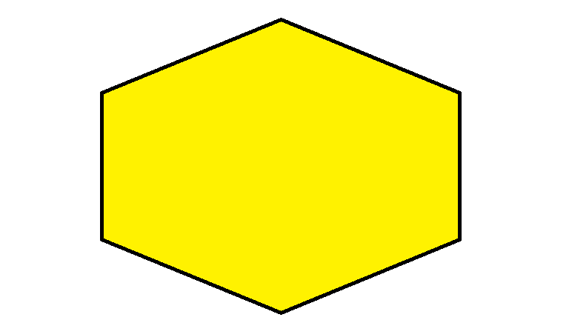

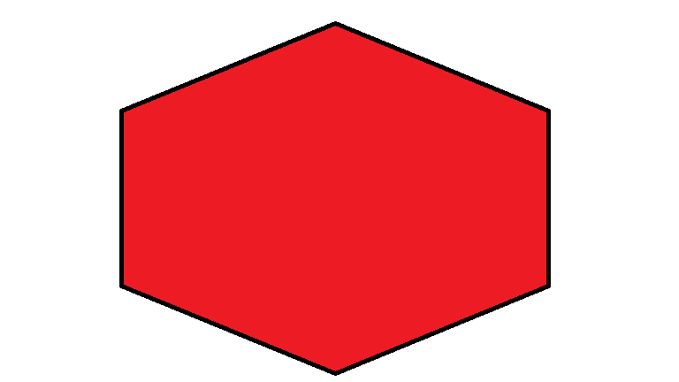
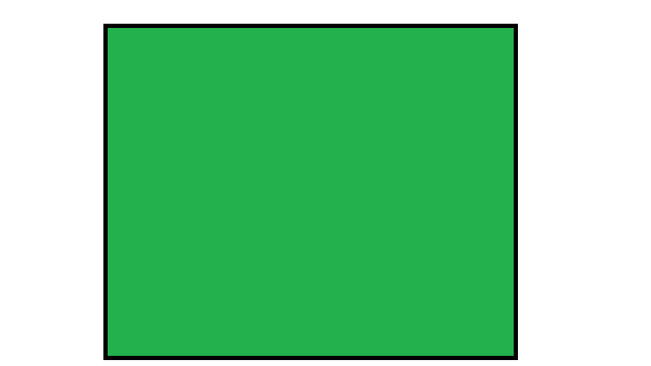
Розглянь, як треба ставити знаки рівності і нерівності.
3
3
Рівність

Slide 12
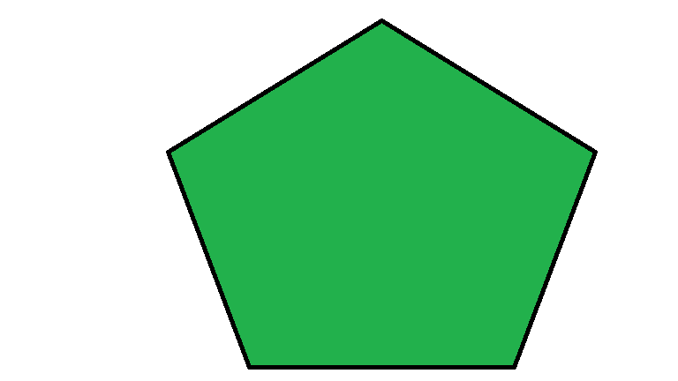
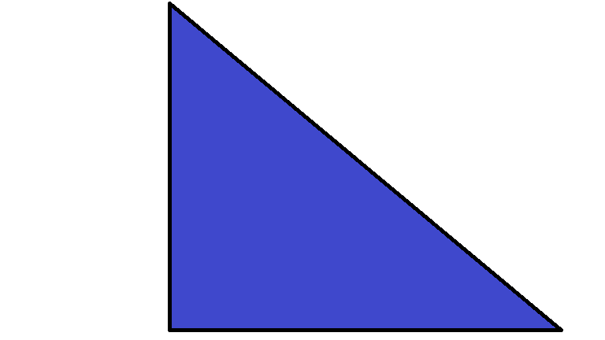
Розглянь, як треба ставити знаки рівності і нерівності.
5
<
7
Нерівність

Slide 13
Встав відповідні знаки >,<,=.
5
>
3

Slide 14
Встав відповідні знаки >,<,=.
3
<
4

Slide 15





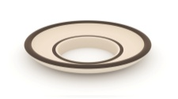
Виконай порівняння.
Обведи нерівності замкненою кривою.
4
>
2
3
3
2
<
5

Slide 16
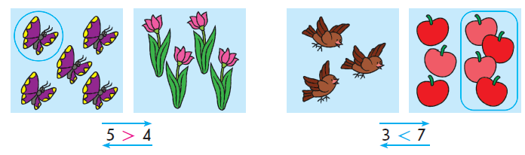
З’ясуй, чи правильно складено нерівності. Прочитай їх зліва направо та справа наліво.
П'ять більше ніж чотири.
Три менше ніж сім.
Чотири менше ніж п'ять.
Сім більше ніж три.

Slide 17
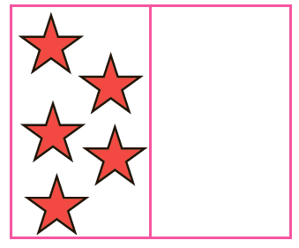
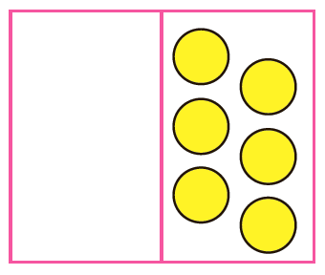
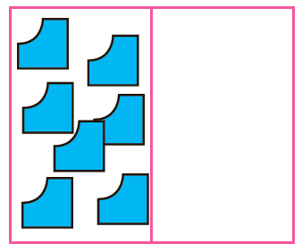

Прочитай нерівності.
Домалюй потрібну кількість фігур.
5 > 3
1 < 6
7 > 2

Slide 18
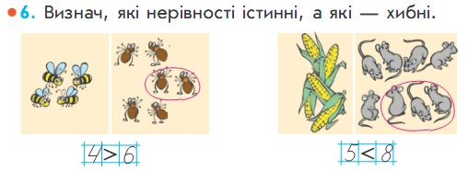


Визнач, які нерівності істинні, а які — хибні.
Порівняй пари множин за кількістю елементів. Добери нерівність до кожної пари.
4
>
6
5
>
8
5 > 4
1 < 6
6 > 4

